Slide 1
Geschichte der Bundesrepublik

Slide 2
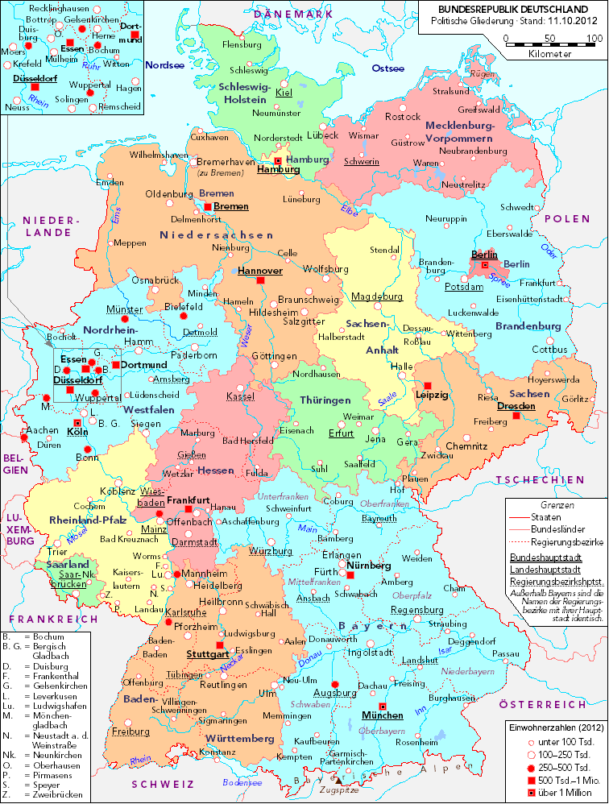
Eckdaten
Bundesstaat → föderales System
Freiheitlich-demokratischer, sozialer Rechtsstaat
Staatliche Kontinuität seit 1867 → Grundgesetz 23. Mai 1949
3. Okt 1990 Wiedervereinigung → Volle Souveränität

Slide 3
Geschichtlicher Hintergrund
Deutsche Geschichte als Kontext
Negativerfahrungen geben das Leitbild für Staatsaufbau
Spannung zwischen Siegermächten und Selbstbestimmung
Politikwissenschaftliches Konzept → Pfadabhängigkeiten / Path-dependence
Institutionen können sich nicht beliebig verändern
Entwicklungsprozesse limitiert
„Critical Junctures“ für mögliche Veränderungen des Pfades

Slide 4
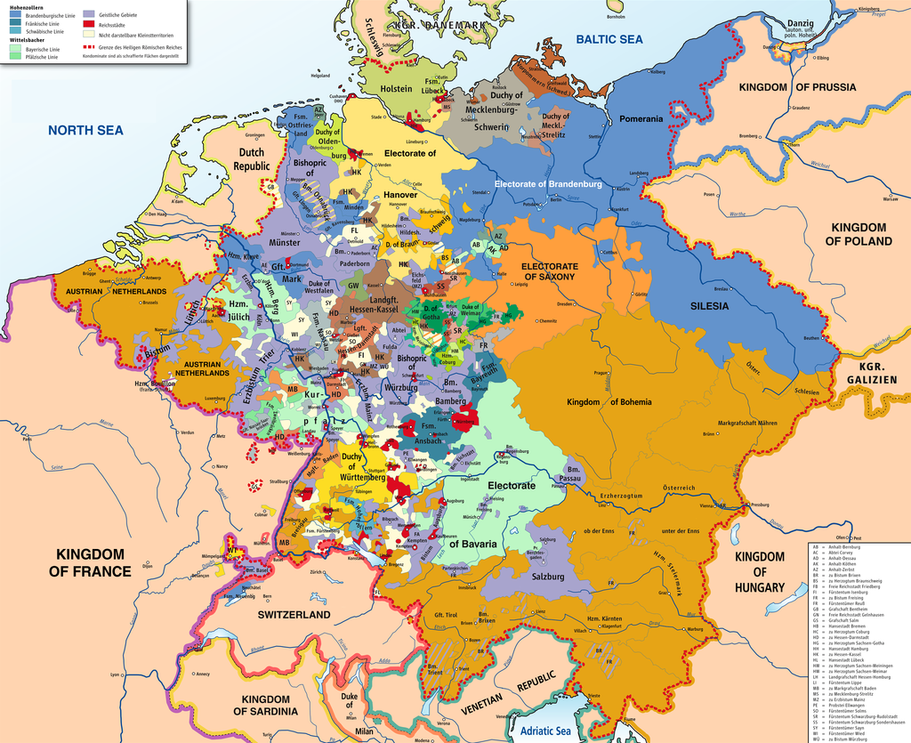
Geschichtlicher Hintergrund I
Späte Staatsgründung (1871)
Viele Politische Einheiten
Rheinbund / Deutscher Bund (1815)
Sicherheitsbund
1848: Märzrevolution und Föderalismus
1866-67: Formierung des Norddeutschen Bundes
Bismarcks Einheitspolitik
Kriege (Dänemark, Österreich , Frankreich)
Wirtschaftliche Kollaboration (Straßen, Eisenbahnen, Handel, Währung)

Slide 5
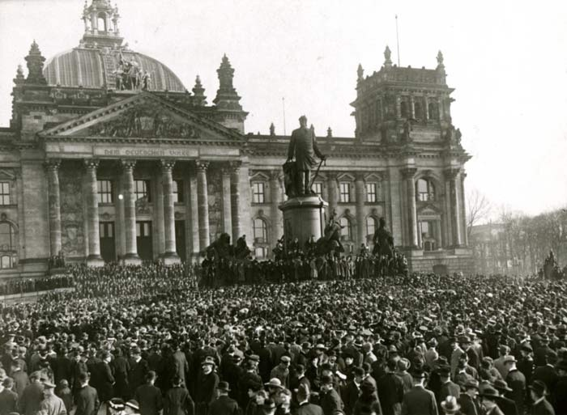
Weimarer Republik und Nationalsozialismus
Weimarer Republik – Verfassung 1919 in Weimar als ‚Negativblaupause‘
Keine geschützte Wertbasis → veränderbares / positives Recht hat uneingeschränkte Gültigkeit
Wenig Institutioneller Schutz gegen Anti-demokratische Strömung
Instabile Regierungen
Drittes Reich und Unrechtstaat als Antithese

Slide 6
Geschichtlicher Hintergrund II
Weimarer Republik / Nazi Regime
Zentralisierung und Weg zum Einheitsstaat
Neugründung nach zweitem Weltkrieg
Interesse der Alliierten → Schwaches Deutschland
Historisches Erbe der späten Staatsgründung
Schwäche der Bundesregierung
Wiederaufbau des Systems auf Landesebene

Slide 7
Gründungssituation I: Rahmenbedingungen
Neue Demokratie → Druck den Untergang der ersten Deutschen Demokratie zu verhindern.
Rahmenbedingungen
Besatzung durch Alliierte Truppen und Beginn des kalten Krieges
Wirtschaftliche und gesellschaftliche Folgen des Zweiten Weltkrieges
Entnazifizierung
Neue politische Systeme auf Landesebene
Wieder und Neu-formierung der Politischen Parteien

Slide 8
Gründungssituation II: Das Grundgesetz
Grundgesetz als Fundament des deutschen Staates
Kalter Krieg: Teil- Lösung
Grundgesetz als Verbindung verschiedenster Interessen
Westliche Alliierte / Militärgouverneure
Ministerpräsidenten der 11 Bundesländer
Parlamentarischer Rat (aus Länderregierungen)
Etabliert Grundprinzipen der deutschen Demokratie

Slide 9
Deutschland als Wehrhafte Demokratie
Grundgesetz
Artikel 20 GG
Artikel 79 GG – Ewigkeitsklausel
2/3 Mehrheit der Stimmen im Bundesrat
Keine Änderung von Artikel 1 oder 20
Verbot von verfassungsfeindlichen Institutionen und Parteien
Möglichkeit des Rechtsverlusts wenn „Freiheitlich-demokratische Grundordnung“ angegriffen wird (Parteien und Vereine, aber auch Individuen)
Radikalenerlass (28 Januar 1972) / Grundsätze zur Frage der Verfassungsfeindlichen Kräfte im öffentlichen Dienst“ - Beamte verpflichten sich zur Erhaltung der FGO
Notes:
Radikalenerlass

Slide 10

Die Deutsche Teilung
Teilung Deutschlands in BRD und DDR
Art 23 GG: Nach Beitritt gilt GG in neuen Ländern nach Wiedervereinigung
Erst nach Wiedervereinigung wieder vollständig souveräner Staat
(Wesentlich mehr Details in der Lektüre)

